Slide 1


Chào mừng quý thầy cô
& các em học sinh
Tin học 6

Slide 2


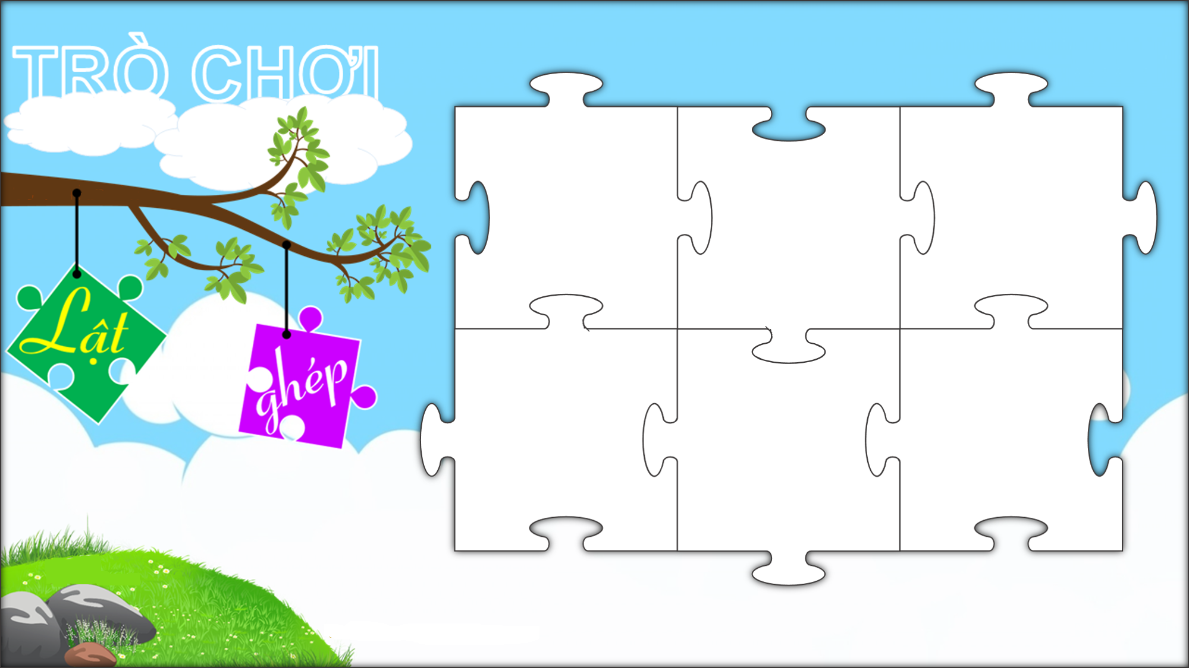

















Từ khóa: Tên gọi chung của 6 mảnh ghép
WEB
Hãy kể tên các trang web sau mỗi mảnh ghép

Slide 3

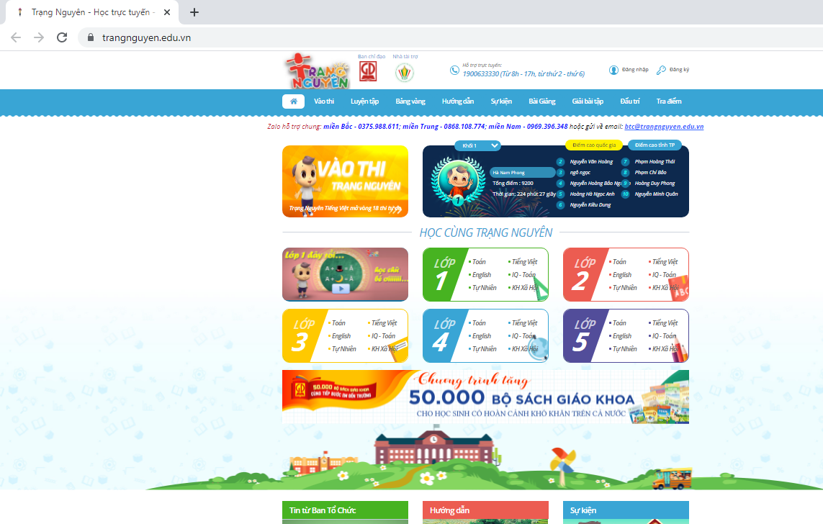

Trạng nguyên

Slide 4
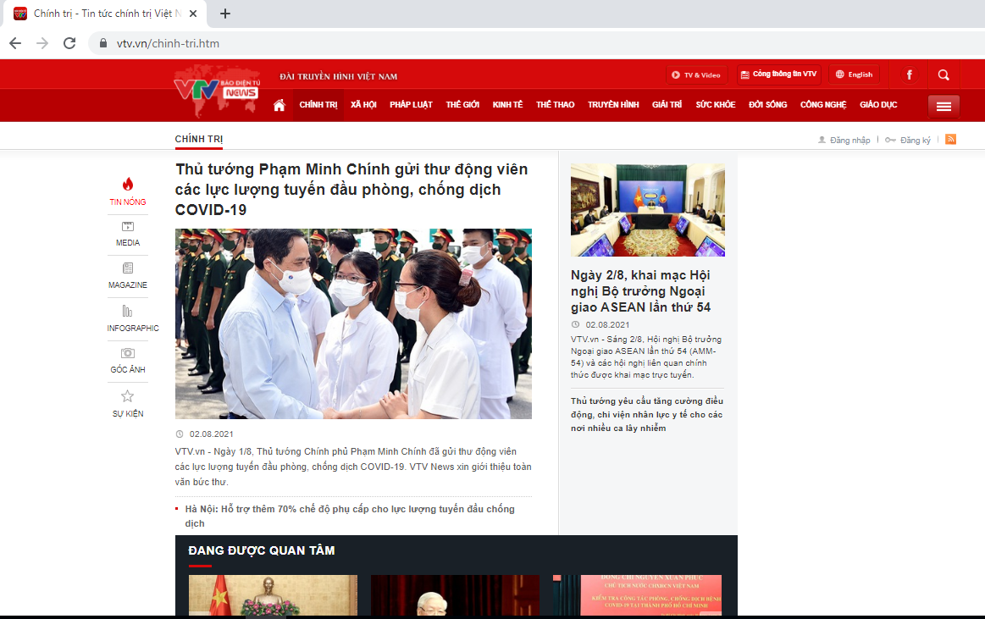
Câu hỏi 2 ?
VTV

Slide 5
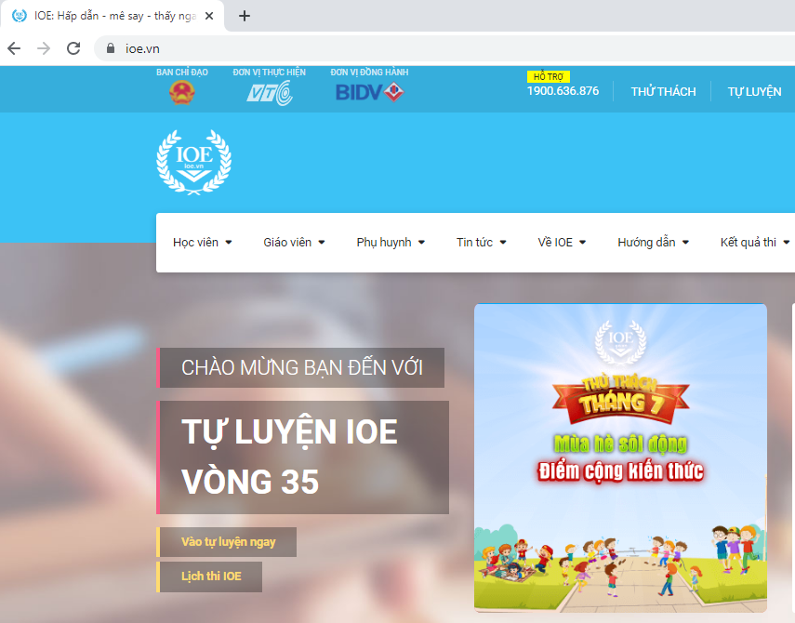
IOE

Slide 6
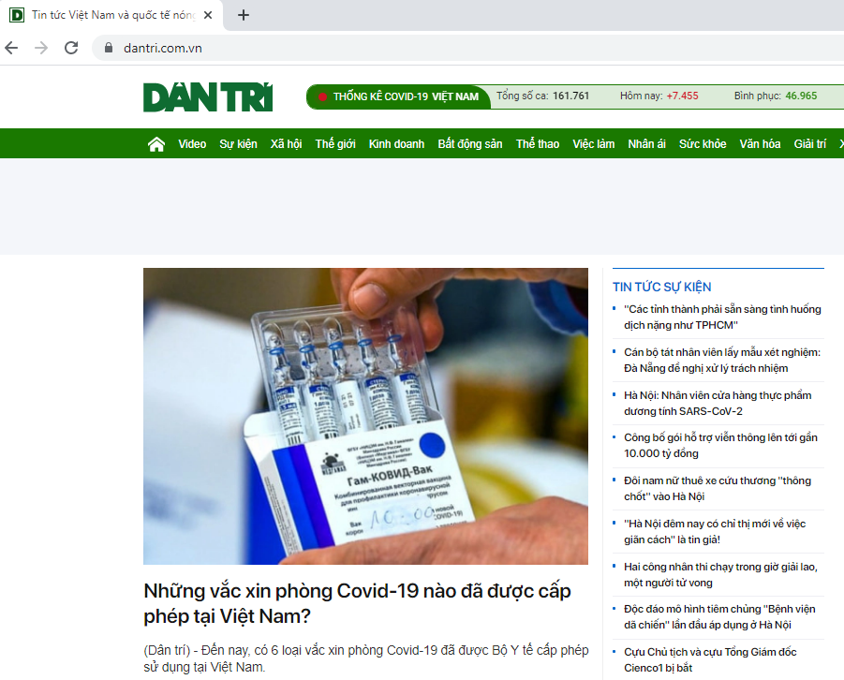
Dân trí

Slide 7
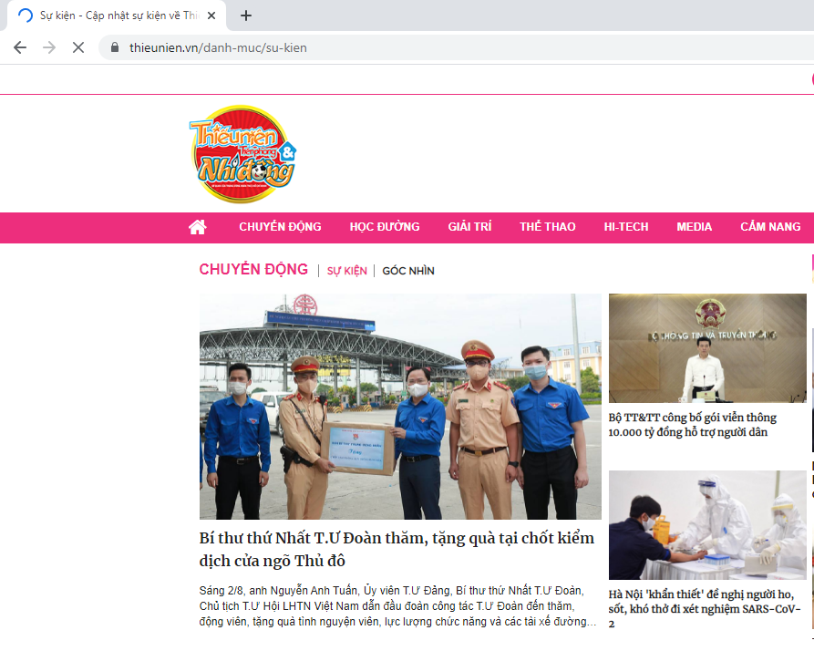
Thiếu niên tiền phong Nhi đồng

Slide 8
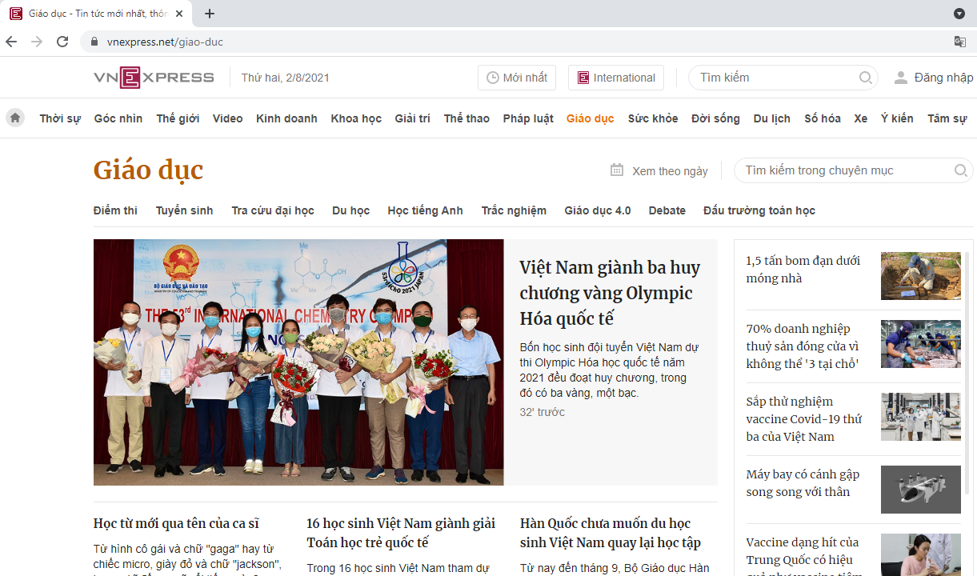
VNEXPRESS

Slide 9


Chủ đề C:
TỔ CHỨC LƯU TRỮ, TÌM KIẾM
VÀ TRAO ĐỔI THÔNG TIN
Bài 1:
THÔNG TIN TRÊN WEB

Slide 10
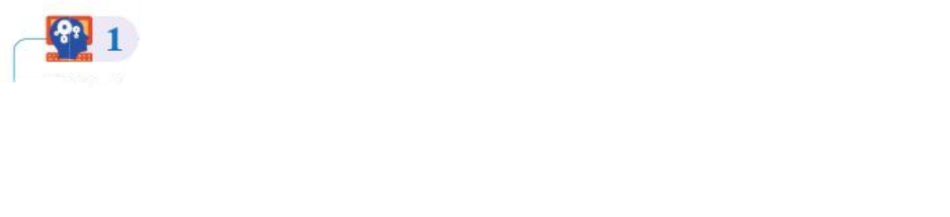
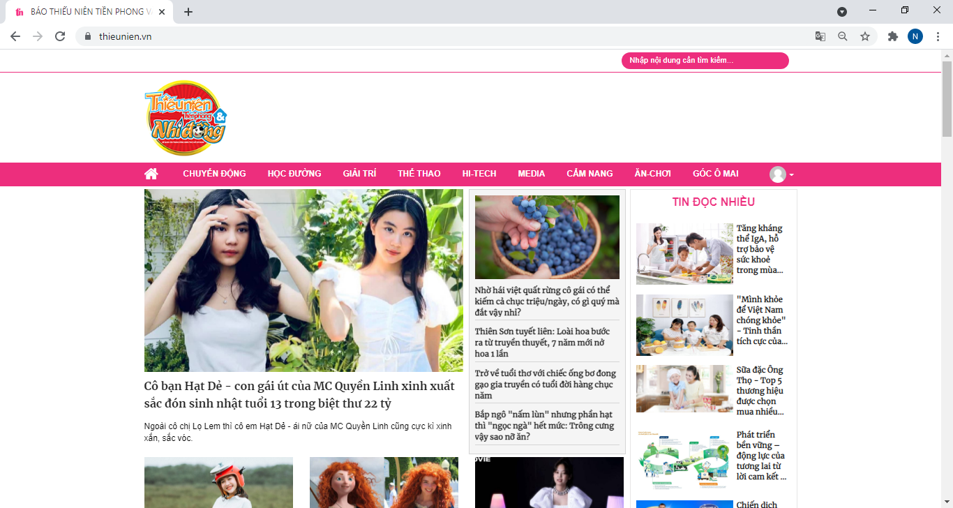
Thảo luận nhóm hoàn thành các câu hỏi sau:
Câu 1: Truy cập vào trang web thieunien.vn như ở hình 1 SGK/32, quan sát và di chuyển thanh trượt phải, em tìm được thông tin ở những dạng nào sau đây: Văn bản, hình ảnh, âm thanh?
Câu 2: Nháy vào mục HỌC ĐƯỜNG, em thấy gì mới?
Thanh trượt phải
Trang web
(web pages)

Slide 11

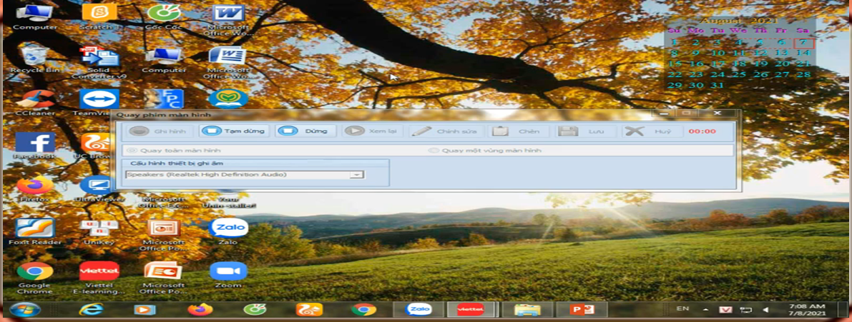
Cùng xem video clip nhé!!!

Slide 12
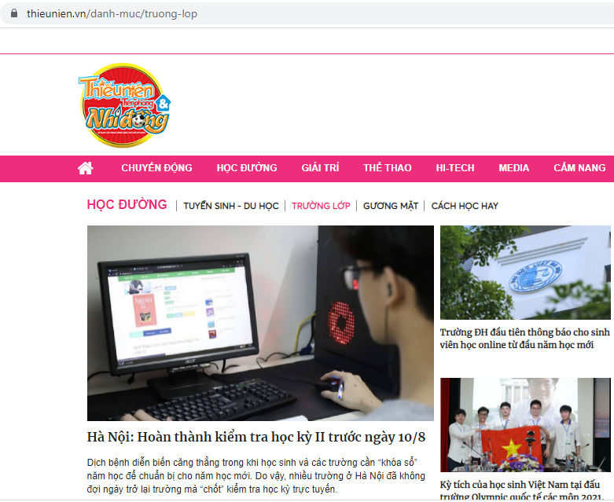
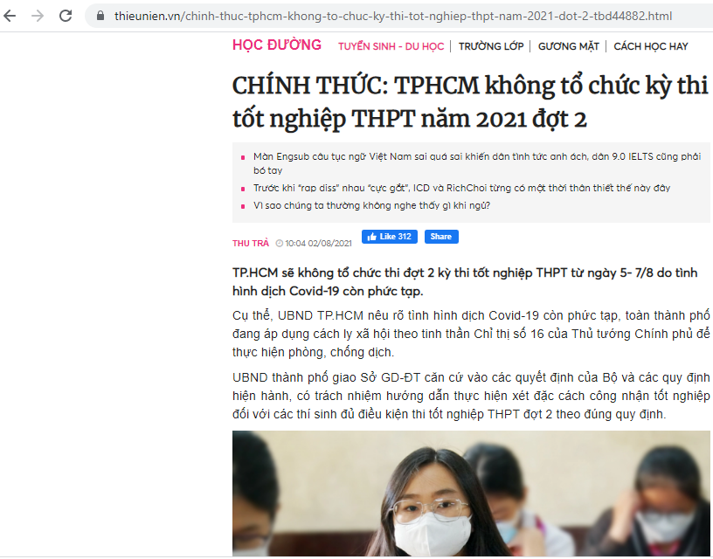

2a trang web thành phần
2b
Địa chỉ website
1
Trang chủ
Notes:
Bấm vào Học đường →2a, bấm vào Tuyển sinh du học →2b

Slide 13
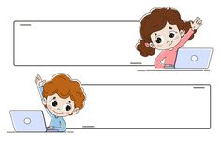
Bài 1:
THÔNG TIN TRÊN WEB
Khám phá website:
Website: tập hợp các trang web (web pages) có liên quan đến nhau và được gắn cùng một địa chỉ.
 Địa chỉ website là dòng chữ bắt đầu bằng http:// hoặc https:// được dùng để truy cập tới website.
Website là gì?
Địa chỉ website là gì?

Slide 14
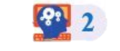
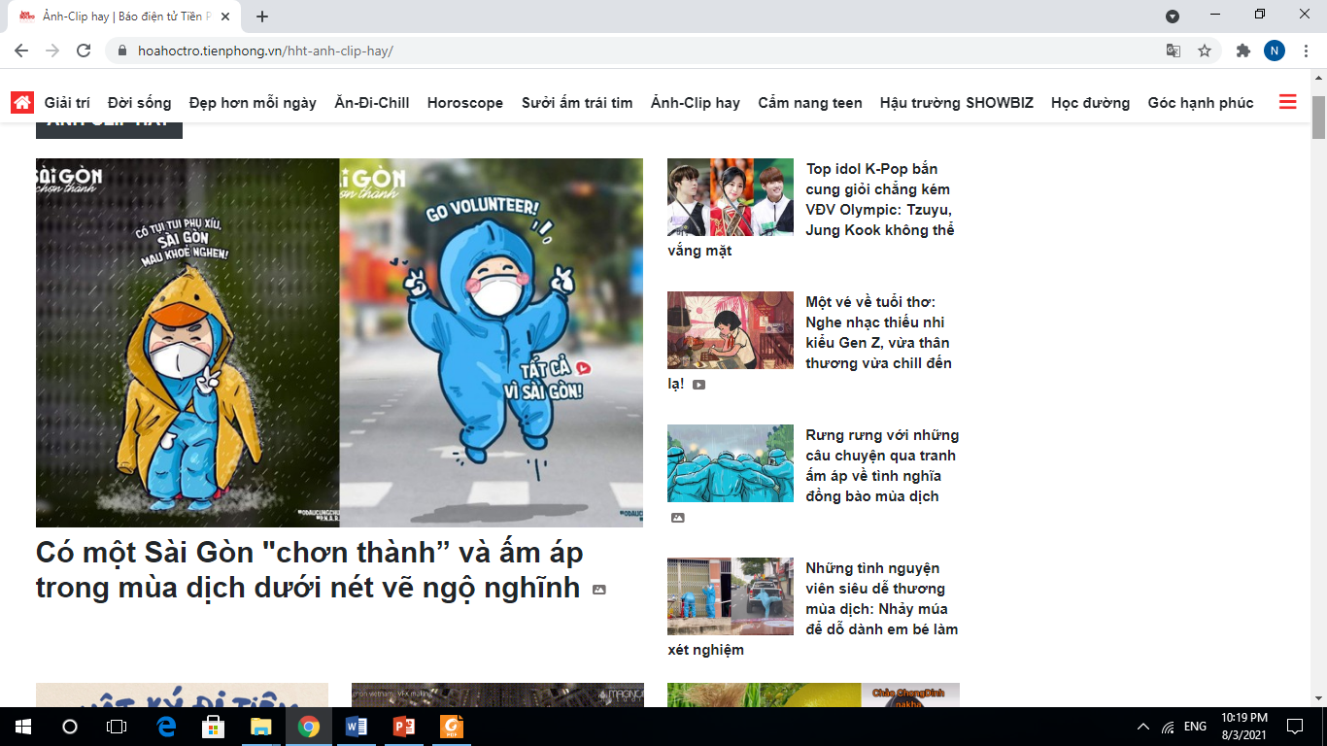

Thảo luận nhóm:
Em hãy truy cập một trang web hữu ích, tùy chọn, quan sát và trỏ chuột vào dòng tiêu đề của một mục tin, hình ảnh hoặc đoạn video. Nếu con trỏ chuột xuất hiện hình bàn tay, em nháy chuột để xem và quay trở lại trang web đầu tiên.

Slide 15
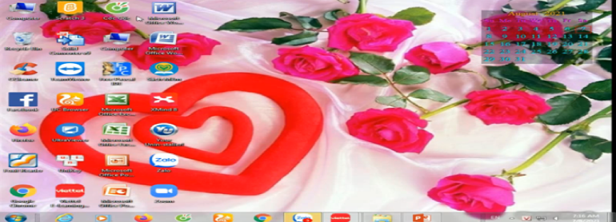
Cùng xem video clip nhé!!!

Slide 16
Bài 1:
THÔNG TIN TRÊN WEB
2. Siêu văn bản và siêu liên kết:
Siêu văn bản là loại văn bản tích hợp nhiều dạng dữ liệu khác nhau như văn bản, hình ảnh, âm thanh, video,... và các siêu liên kết tới các siêu văn bản khác.
 Siêu liên kết là đường dẫn đến vị trí của đoạn văn bản hoặc trang web cần truy cập đến.
Siêu văn bản là gì?
Siêu liên kết là gì?

Slide 17

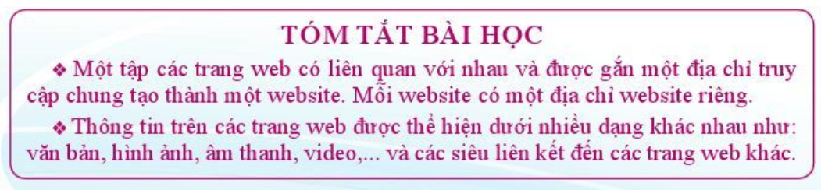



Slide 18













Đội
Đội
4
8
3
7
2
6
1
5

Slide 19


Câu 1: Trong các trang web sau đây, trang web nào có cùng địa chỉ trang chủ?
https://vnexpress.net/goc-nhin
http://hoahoctro.vn/danh-muc/giai-tri
http//hoahoctro.vn/danh-muc/doi-song/hoc-duong
https//vnfam.vn
ĐUA TIẾP

Slide 20
Câu 2: Một hoặc nhiều trang web liên quan được tổ chức dưới 1 địa chỉ truy cập chung tạo thành?
Địa chỉ của website
Website
Địa chỉ trang chủ
Trang chủ
ĐUA TIẾP

Slide 21
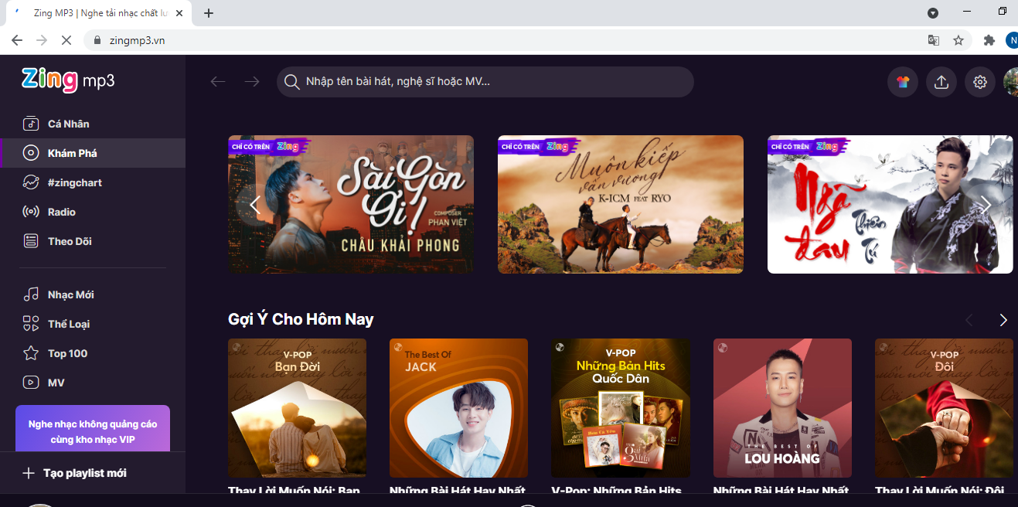
Câu 3: Trang web này có địa chỉ là gì?
https://vnfam.vn
https://zingmp3.vn
https://thanhnien.vn
https://tuoitre.vn
ĐUA TIẾP

Slide 22



Câu 4: Khi trỏ chuột vào một siêu liên kết, con trỏ chuột có dạng nào?
ĐUA TIẾP

Slide 23
Câu 5: Trong các câu sau, câu nào đúng?
Khi biết địa chỉ website sẽ truy cập được website để xem thông tin
Sử dụng siêu liên kết chỉ xem được một đoạn văn bản trong cùng một trang web
Thông tin trên trang web chỉ có dạng văn bản
Với một siêu văn bản, người đọc có thể không đọc tuần tuần, có thể từ tài liệu này di chuyển đến các tài liệu khác nhờ các siêu liên kết
ĐUA TIẾP

Slide 24
Câu 6: Mỗi khi truy cập vào 1 website, bao giờ cũng có 1 trang web được mở ra đầu tiên. Trang web đó được gọi là?
Địa chỉ của website
Trang chủ
Địa chỉ trang chủ
Website
ĐUA TIẾP

Slide 25
Câu 7: Siêu văn bản là gì?
Loại văn bản tích hợp
Loại văn bản tích hợp một dạng dữ liệu
Loại văn bản tích hợp nhiều dạng dữ liệu khác nhau
                Loại văn bản tích hợp nhiều dạng dữ liệu khác nhau như văn bản, hình ảnh, âm thanh... và siêu liên kết tới các siêu văn bản khác
ĐUA TIẾP

Slide 26
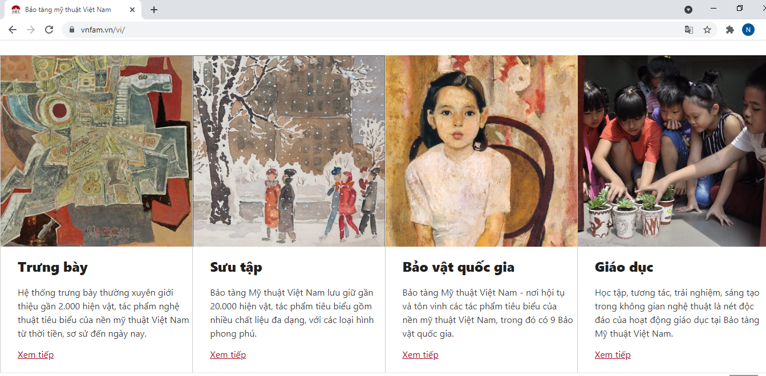
Câu 8: Trang web này có địa chỉ là gì?
https://zingmp3.vn
https://vnfam.vn
https://thanhnien.vn
https://tuoitre.vn
ĐUA TIẾP

Slide 27





Xem lại bài 1: Thông tin trên web
Chuẩn bị bài 2: Truy cập thông tin trên Internet
CHÚC CÁC THẦY CÔ SỨC KHỎE
CHÚC CÁC EM HỌC TỐT.

